Slide 1
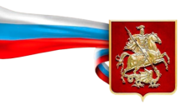
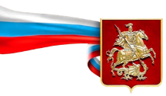
Москва
вчера,
сегодня,
завтра.

Slide 2
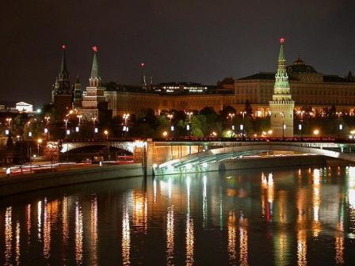
Город Москва – столица нашей Родины.
Он был основан более 850 лет назад на берегах Москвы – реки.

Slide 3
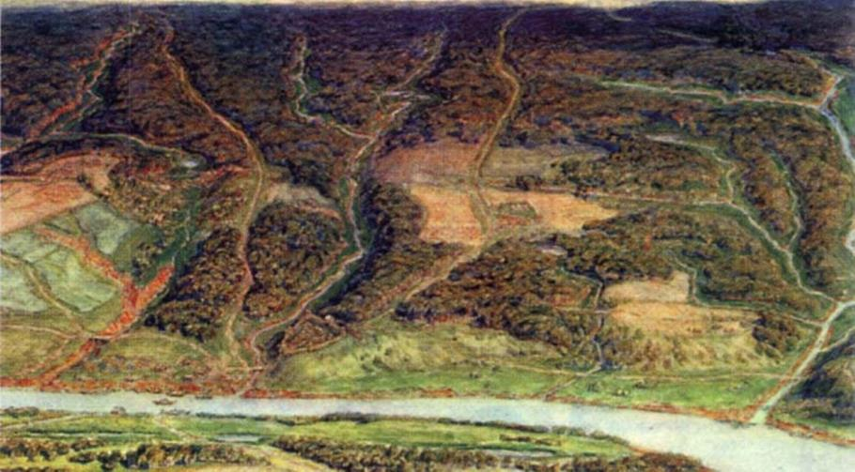
Более 850 лет назад, из богатого и славного города Суздаля прискакал с дружиной князь Юрий Долгорукий, чтобы выбрать место для заставы – крепости.
Понравилось князю удобный для обороны холм – место слияния узенькой лесной речки Неглинки и полноводной, чистой, как слеза, Москвы – реки.
Кремлевский холм был покрыт густым бором,
а перед ним расстилались живописные луга, перерезанные петлями рек.

Slide 4
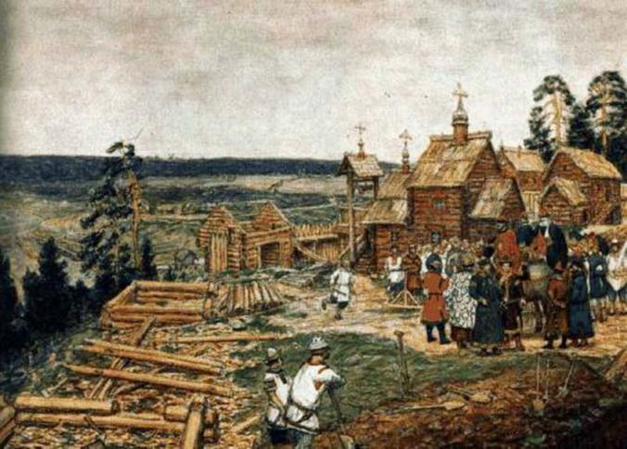
Появление названия города, как и названий многих городов мира,
связано с именем реки Москвы, которая носила
это имя задолго до появления поселения.
В 12 в. Москва представляла собой маленькое поселение, форпост, защищавший путь к древнему Владимиру. Первую деревянную крепость-кремль выстроили в 1156 по повелению князя Юрия Долгорукого.

Slide 5
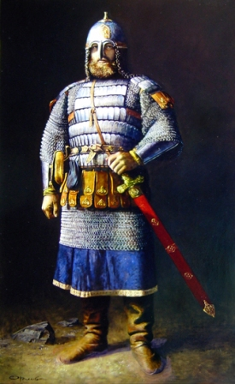
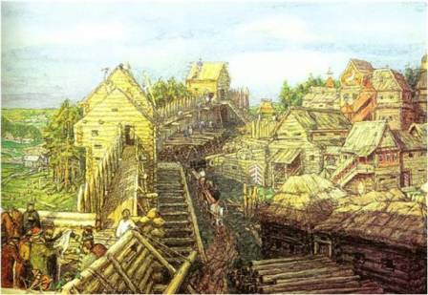
Первым достоверным летописным упоминанием о Москве считается
указание Ипатьевской летописи на субботу 4 апреля 1147 года,
когда ростово-суздальский князь Юрий Долгорукий принимал
в городке под названием Москов своих друзей и союзников.
Кроме деревянных стен, ее защищали рвы и земляные валы.

Slide 6
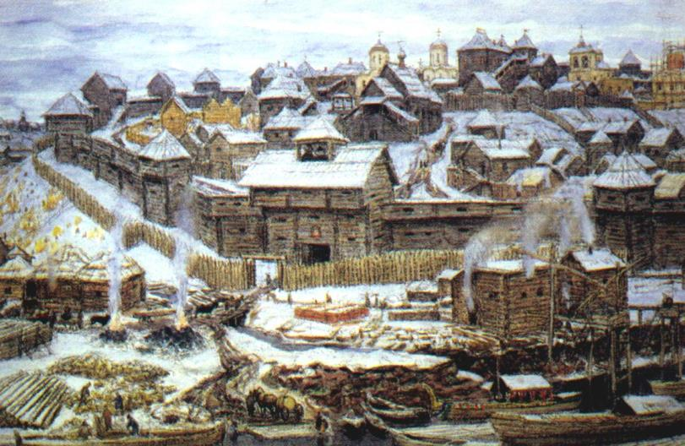
Московский Кремль при Иване Калите.
В 1325 г. московский престол занял Иван Данилович Калита.
При нем в Москве был отстроен деревянный Кремль.
В 12 в. Кремль был сложен из сосновых бревен.
В начале 14 в. стены построили из дуба.

Slide 7
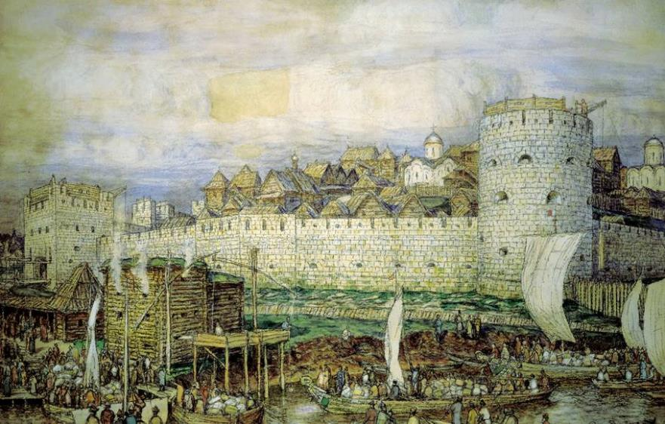
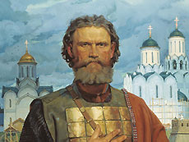
Москва белокаменная.
В 1367 году, при великом князе Дмитрии Донском, деревянные стены Кремля заменяются стенами и башнями из местного белого камня. И прозвали Москву белокаменной.

Slide 8
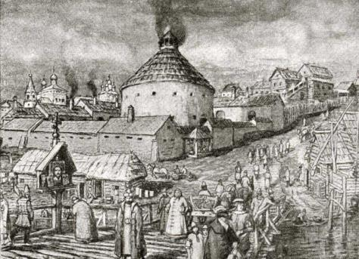
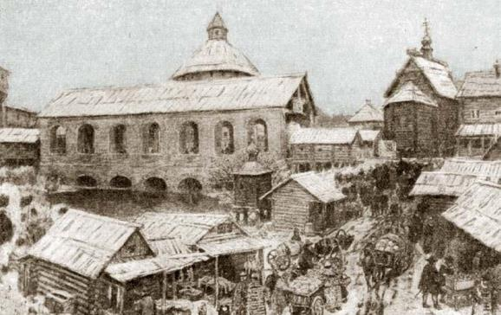
В 15 в. в Кремле появилось большое количество белокаменных и кирпичных построек, среди которых были и жилые палаты.

Slide 9
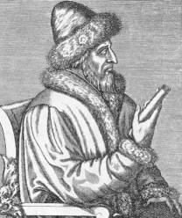
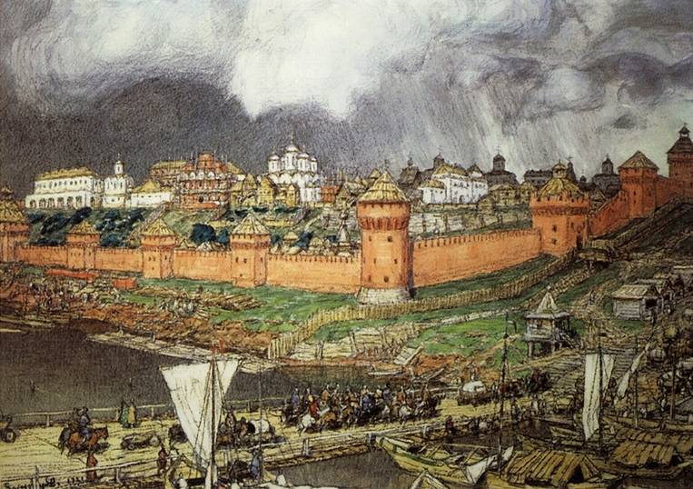
При Иване III Москва стала столицей.
Во второй половине XV века, при Иване III Великом, Московский Кремль перестраивается . Он приказал выстроить новый Кремль – мощную крепость из красного кирпича. Эта крепость стоит до сих пор – это нынешний Кремль.

Slide 10
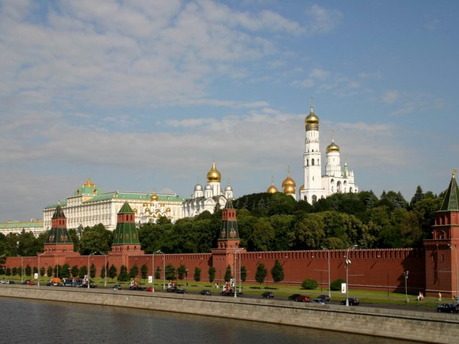
«Москва» и «Кремль» - эти два слова всегда рядом, потому что Кремль – сердце Москвы.

Slide 11
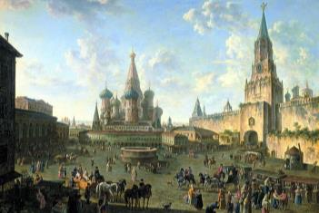
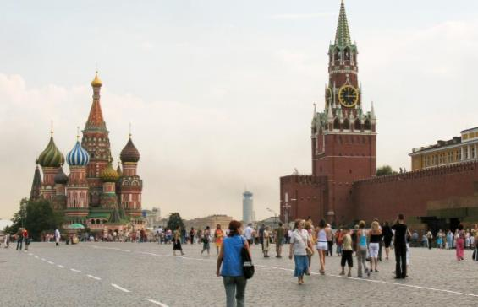
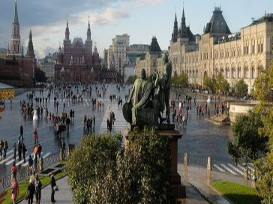
Красная площадь.
Главная площадь Москвы в разные времена называлась по-разному. Была она Троицкой по имени церкви Пресвятой Троицы, которая стояла на берегу Москвы-реки. В 1571 г., когда сильный пожар опустошил все на площади и вокруг нее, главную площадь окрестили Пожаром. Звали ее и Великим Торгом. Площадь с годами становилась все просторнее и краше. Народ дал ей новое название – Красная. А это значит красивая.

Slide 12
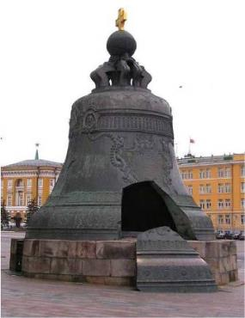
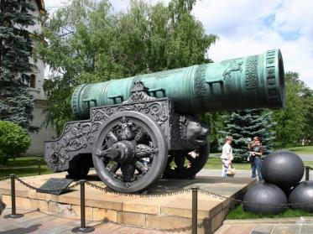
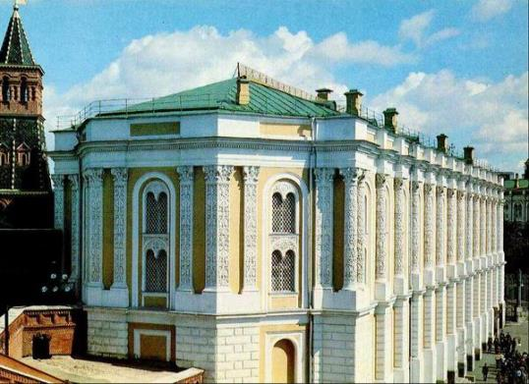
Московский Кремль – символ нашей Родины.
Здесь находятся уникальные памятники истории и культуры, которыми гордится Россия.

Slide 13
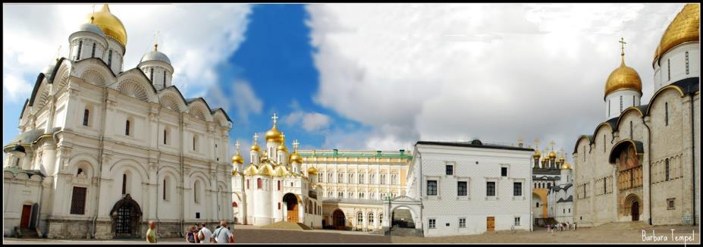
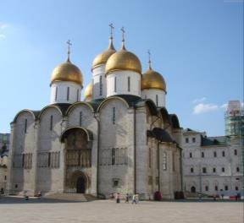
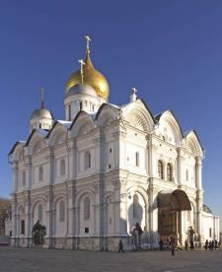
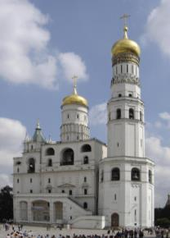
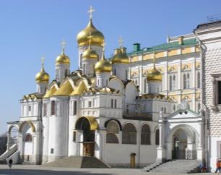
Соборная площадь существовала уже в 1326 году. И ее окружает три величавых собора – Успенский, Благовещенский и Архангельский.
Рядом с Архангельским собором возвышается колокольня Ивана Великого.

Slide 14
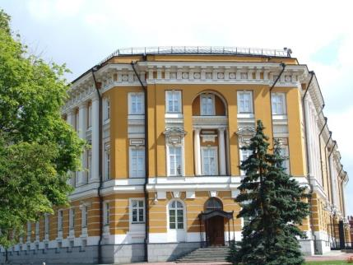
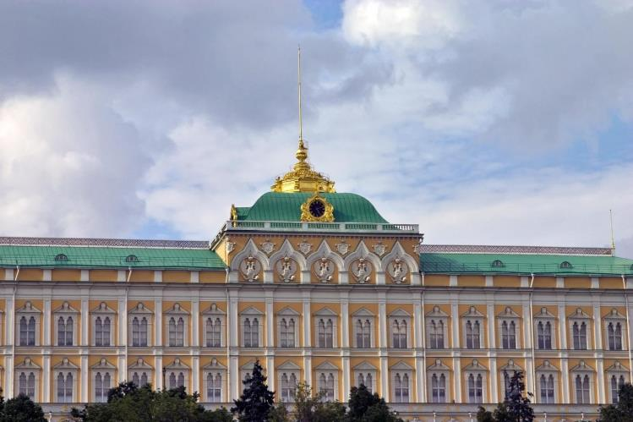
Московский Кремль - древнейшая часть Москвы, главный общественно-политический, духовно-религиозный и историко-художественный комплекс города, официальная резиденция Президента Российской Федерации. Расположен на высоком левом берегу Москвы-реки Боровицком холме, при впадении в неё р. Неглинной.

Slide 15
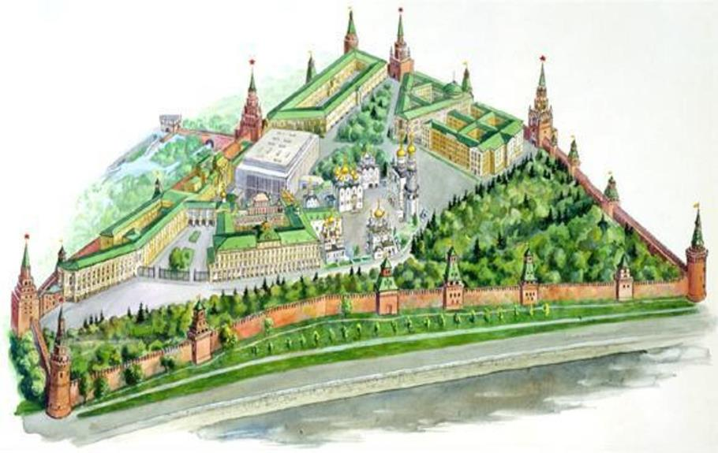
План-схема Московского Кремля.

Slide 16
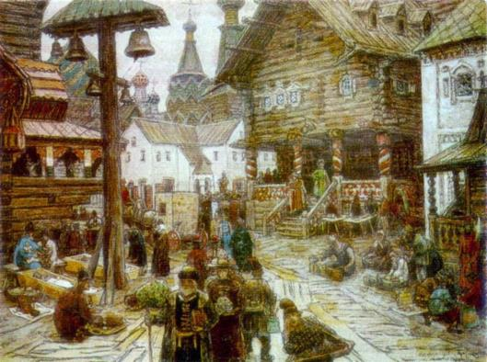
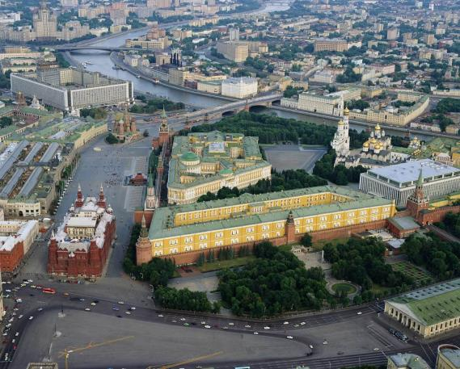
Московский Кремль.
В Московском Кремле.

Slide 17
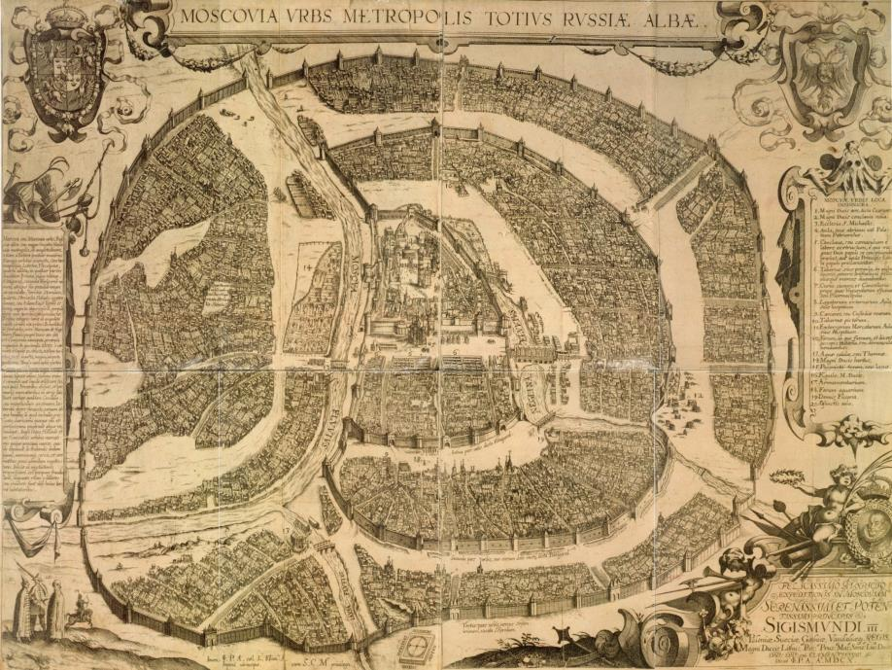
Земляной город
Земляной город
Белый город
Земляной город
Кремль
Белый город
Китай-город
Белый город
Земляной город

Slide 18
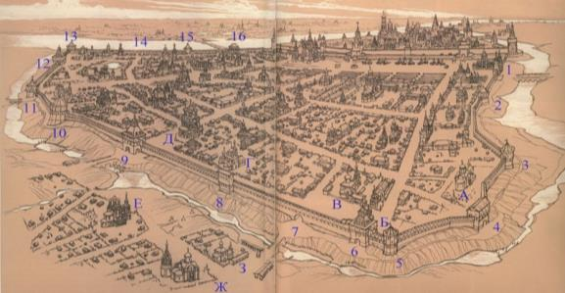
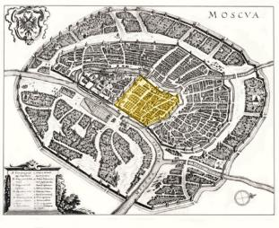
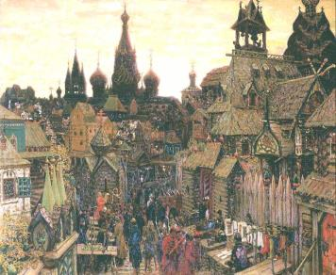
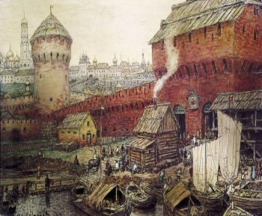
Китай-город.
Строительство началось в 1534 году. И за год были возведены деревянные стены - переплетенный прутьями частокол, состоящий из двух стен, с земляной забутовкой внутри.

Slide 19
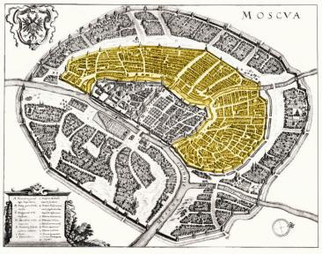
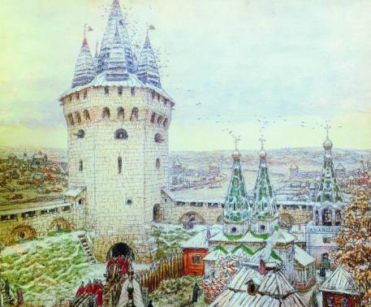
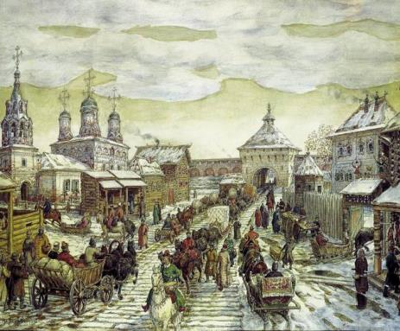
Белый город.
Территория Белого города была построена в 1585—1591 гг. Стены Белого города были немного выше стены Китай-города и подобно стенам Кремля увенчаны зубцами с «ласточкиными хвостами».

Slide 20
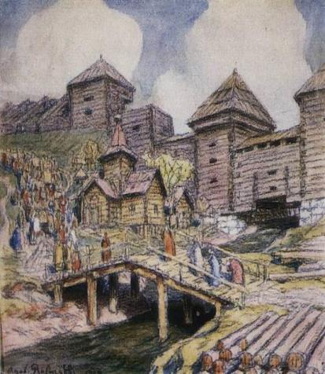
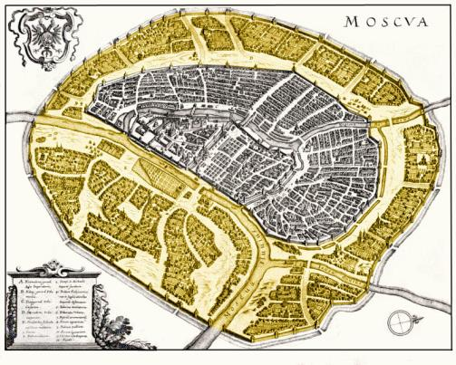
Земляной город.
Земляной город – исторический район Москвы между современными Садовым и Бульварным кольцом, облегающий со всех сторон Кремль, Китай- и Белый город. В 1591–1592 гг., по линии современного Садового кольца был возведен земляной вал со рвом, за что и получил название Земляной город. Сооруженная в течение года крепость за невиданные темпы строительства получила название «Скородом». Позднее на земляном валу воздвигли деревянную пятиметровую стену, перед которой был выкопан глубокий ров.

Slide 21
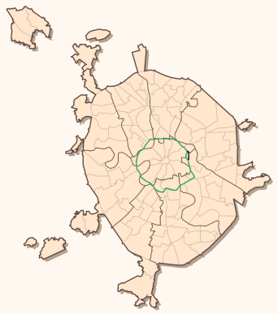
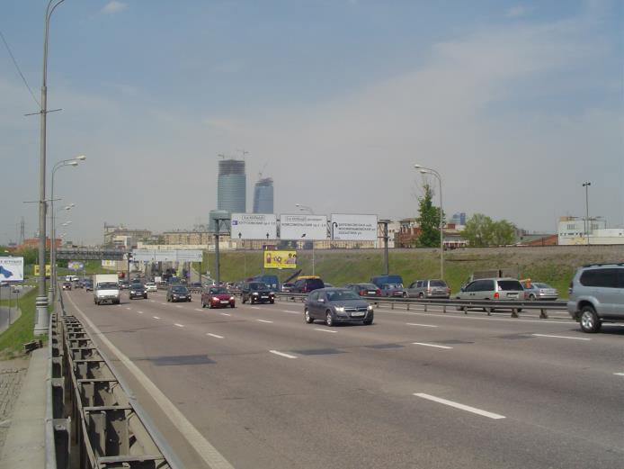
Третье транспортное кольцо (ТТК)

Slide 22
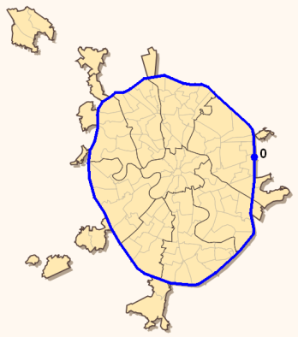
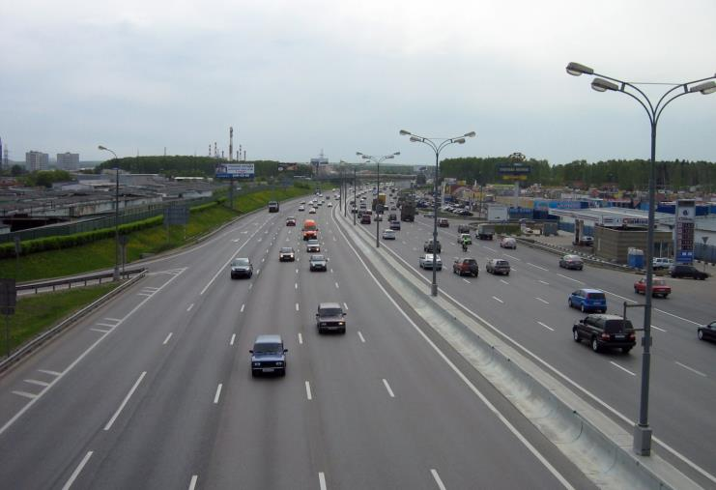
Московская кольцевая автомобильная дорога (МКАД)

Slide 23
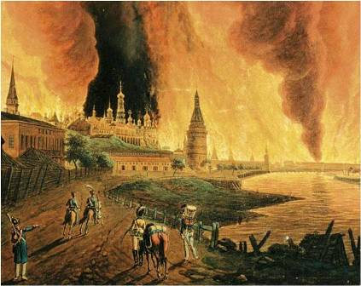
Отечественная война 1812 года.
Во время Отечественной войны 1812 года Москва была занята французами и сильно пострадала от пожара.

Slide 24
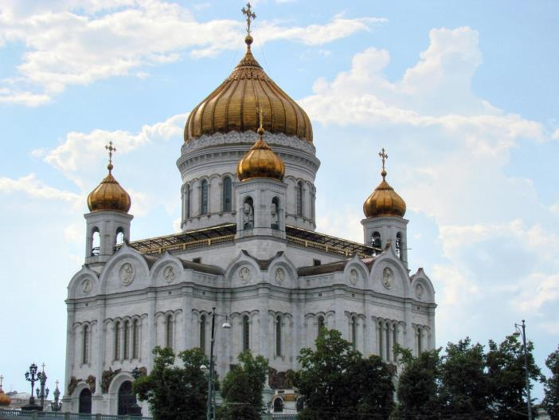
Храм Христа Спасителя.
После этого Москву полностью восстановили.
Храм Христа Спасителя был воздвигнут в 1837 - 1883 годах на народные деньги в честь победы русского оружия в Отечественной войне 1812 года. В 1931 году при советской власти был разрушен. Выстроен заново в конце 1990-х годов.

Slide 25
Москва в годы Великой Отечественной войны 1941 - 1945
Во время Великой Отечественной войны в Москве располагались Государственный комитет обороны и генеральный штаб, было сформировано народной ополчение (свыше 160 тыс. чел.).

Slide 26
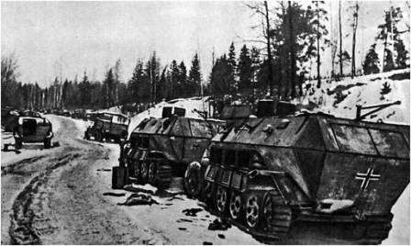
Битва за Москву.
Зимой 1941-1942 годов произошла знаменитая битва под Москвой, в которой советские войска одержали первую в мире победу над вермахтом с момента начала Второй мировой войны.

Slide 27
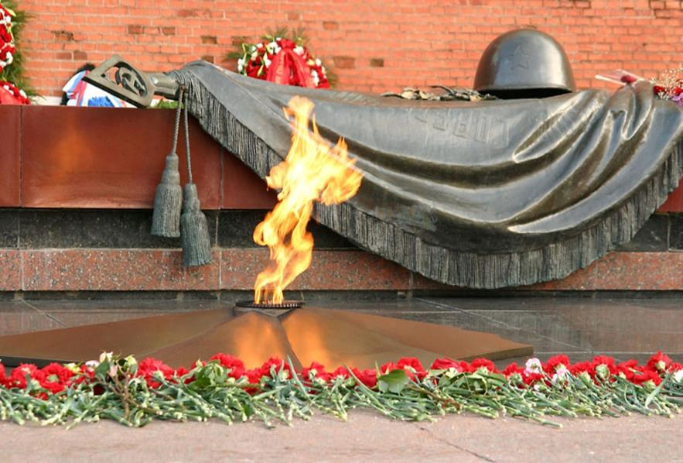
Вечный огонь.

Slide 28
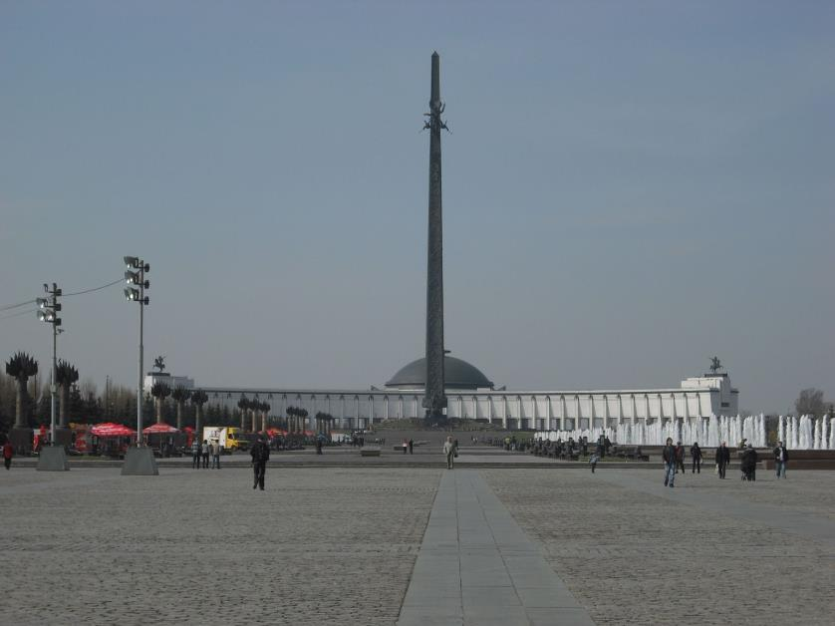
Поклонная гора.

Slide 29
Физкультминутка.
Дружно встали. Раз! Два! Три!
Мы теперь богатыри!
Мы ладонь к глазам приставим,
Ноги крепкие расставим.
Поворачиваясь вправо,
Оглядимся величаво,
И налево радо тоже
Поглядеть из-под ладошек.
И направо, и ещё
Через левое плечо.
Буквой «л» расставим ноги.
Точно в танце - руки в боки
Поклонились влево, вправо.
Получается на славу!

